Slide 1
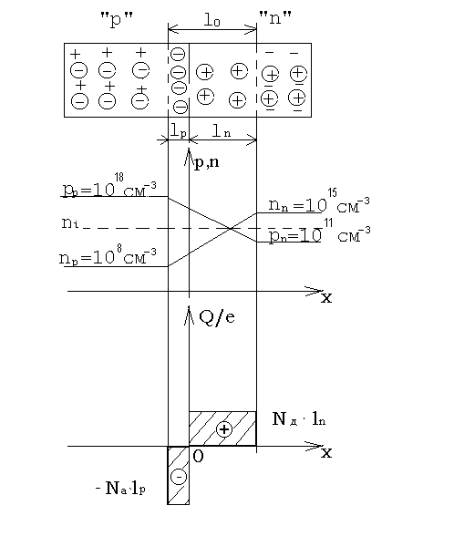
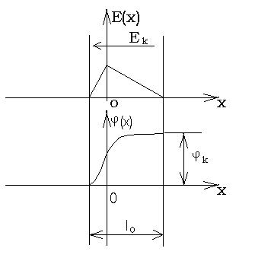
P-N переход.
Часть 1. Равновесное состояние p-n - перехода

Slide 2
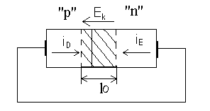
Идеальный p-n переход.
Токи в полупроводниках определяются направленным движением носителей заряда. Направленное движение носителей заряда имеет две разновидности: диффузионное направленное движение носителей заряда и дрейфовое направленное движение носителей заряда. Диффузия вызывается неравномерной концентрацией носителей заряда в полупроводнике, а дрейф происходит под действием электрического поля. В p-n переходе присутствуют обе составляющих направленного движения носителей заряда, и ток в p-n переходе содержит две составляющих: диффузионную и дрейфовую .

Slide 3
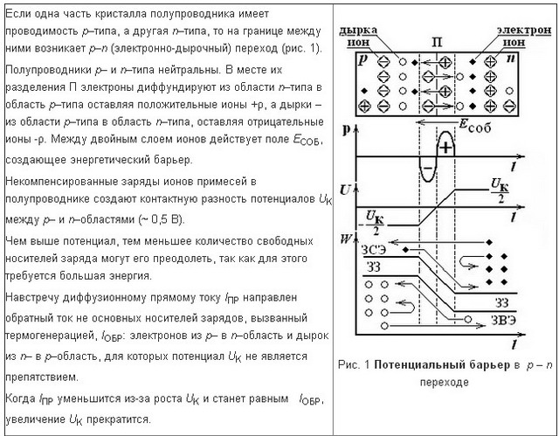
Потенциальный барьер в p-n переходе.
Загидуллин Р.Ш.

Slide 4
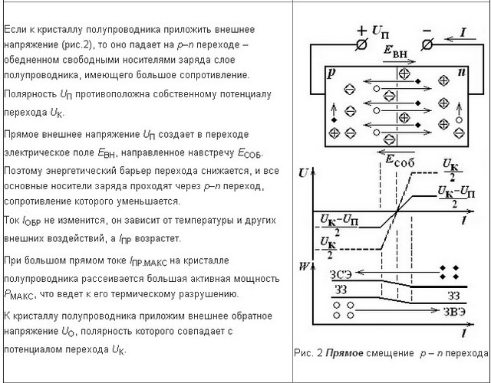
Свойства p-n перехода при прямом включении
Загидуллин Р.Ш.

Slide 5
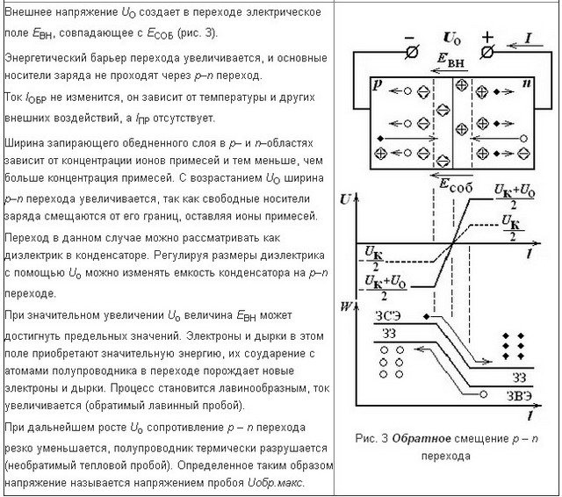
Свойства p-n перехода при обратном включении
Загидуллин Р.Ш.

Slide 6
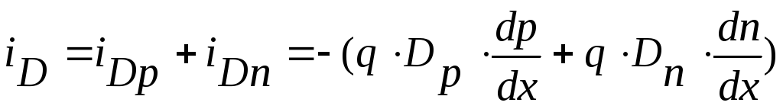

Ток основных носителей - диффузионный ток
Переход основных носителей заряда происходит в тормозящем электрическом поле p-n перехода. Плотность диффузионного тока подчиняется закону Фика:
где i_{D}– плотность диффузионного тока p-n перехода; i_{Dp}– дырочная составляющая тока диффузии; i_{Dn}– электронная составляющая тока диффузии; D_{p}, D_{n} – коэффициенты диффузии дырок и электронов; dp/dx, dn/dx– градиенты концентрации дырок и электронов. Знак минус показывает, что диффузионный ток протекает в сторону уменьшения градиента концентрации.
Диффузионный ток зависит от высоты потенциального барьера и по мере его снижения увеличивается экспоненциально:

Slide 7

Дрейфовый - ток неосновных носителей
Дрейфовая составляющая тока обусловлена переносом через p-n переход неосновных носителей заряда под действием ускоряющего для них электрического поля p-n перехода напряженностью E. Плотность дрейфового тока i_{E} определяется:
где i_{Ep}– дырочная составляющая плотности дрейфового тока; i_{En} – электронная составляющая плотности дрейфового тока; μ_{p}, μ_{n} –подвижности дырок и электронов; p_{n}– концентрация дырок в полупроводнике n-типа, являющихся там неосновными носителями заряда; n_{p}– концентрация электронов в полупроводнике p-типа, являющихся там также неосновными носителями заряда.
Непременным условием равновесного состояния p-n перехода является равенство нулю суммарного тока через p-n переход.
.

Slide 8
Дрейфовый = обратный ток
Обратный ток (i_{обр}) в р-п-переходе вызывается неосновными носителями одной из областей, которые, дрейфуя в электрическом поле области объемного заряда, попадают в область, где они уже являются основными носителями.
Так как концентрация основных носителей существенно превышает концентрацию неосновных, то появление незначительного дополнительного количества основных носителей практически не изменит равновесного состояния полупроводника. Таким образом, обратный ток зависит только от количества неосновных носителей, появляющихся на границах области объемного заряда. Его предельное значение называют обратным током насыщения или тепловым током.
обратный ток р-п-перехода на основе кремния существенно меньше, чем обратный ток р-п-перехода на основе германия ( у кремниевых диодов I_{T} = 1-10 мкА, у германиевых – I_{T} = 100-150 мкА)
Загидуллин Р.Ш.

Slide 9
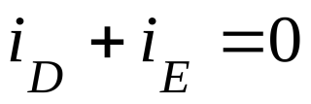

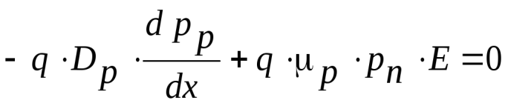

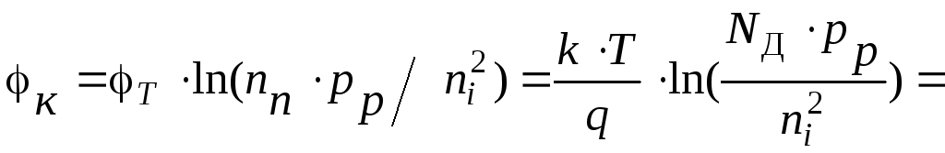

Контактная разность потенциалов
Условие равновесия p-n перехода имеет вид .
Предположим, что диффузионная, и дрейфовая составляющие плотности тока определяются в основном соответствующими дырочными составляющими i_{Dp} и i_{Ep} , то условие равновесия можно приближенно записать:
или в развернутом виде.
Подстановка E=dU/dx, + соотношения Эйнштейна для диффузионного и дрейфового тока, + температурный потенциал
а) материал полупроводника (ширина запрещенной зоны)
б) степень легирования (чем больше примесей, тем больше φ)
в) температура (чем больше T, тем ниже φ)

Slide 10
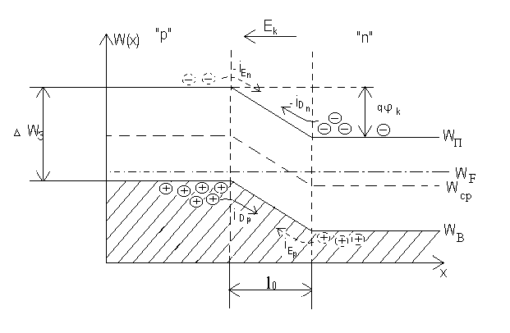
Энергетическая диаграмма p-n перехода в равновесном состоянии
– основные носители заряда; пунктир – неосновные;
Wп - энергетический уровень дна зоны проводимости;
Wср - энергетический уровень середины запрещенной зоны;
Wв - энергетический уровень потолка валентной зоны;
Wз - энергия, соответствующая ширине запрещенной зоны.
Загидуллин Р.Ш.

Slide 11
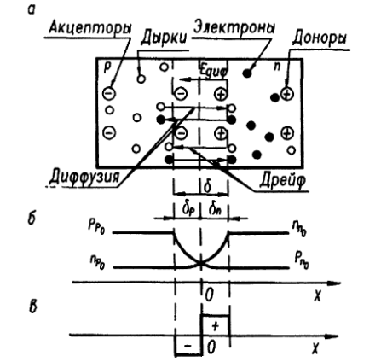
КОНТАКТНЫЕ ЯВЛЕНИЯ
Принцип действия большинства полупроводниковых приборов основан на физических явлениях, происходящих в области контакта твёрдых тел. При этом преимущественно используются контакты: полупроводник-полупроводник; металл-полупроводник; металл-диэлектрик-полупроводник.
Если переход создаётся между полупроводниками n-типа и р-типа, то его называют электронно-дырочным или р-n-переходом.
Электронно-дырочный переход создаётся в одном кристалле полупроводника с использованием сложных и разнообразных технологических операций.
Загидуллин Р.Ш.

Slide 12
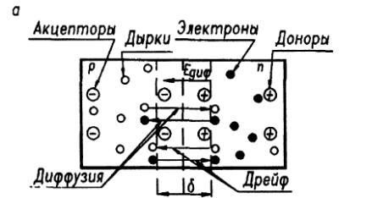
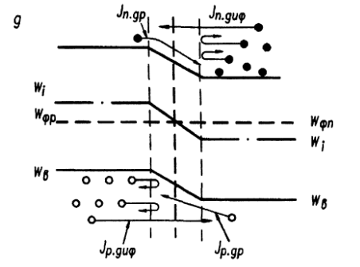


КОНТАКТНЫЕ ЯВЛЕНИЯ
В плоскости сечения х=0 полупроводник характеризуется собственной электропроводностью и обладает по сравнению с остальным объёмом повышенным сопротивлением. В связи с этим его называют запирающим слоем или областью объёмного заряда.
Потенциальный барьер
в состоянии термодинамического равновесия соблюдается:
Учёт этого и последующее логарифмирование, даёт
Загидуллин Р.Ш.

Slide 13

КОНТАКТНЫЕ ЯВЛЕНИЯ
Физика твёрдого тела утверждает, что ширина слоёв объёмных зарядов в n- и р-областях обратно пропорциональна концентрациям примесей и в несимметричном переходе запирающий слой расширяется в область с меньшей концентрацией примесей.
Из соотношения видно, что на ширину запирающего слоя существенное влияние оказывает концентрация примесных атомов. Увеличение концентрации примесных атомов сужает запирающий слой, а уменьшение расширяет его. Это часто используется для придания полупроводниковым приборам требуемых свойств.
Загидуллин Р.Ш.

Slide 14
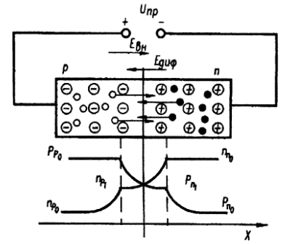
Прямое включение p-n перехода
Поскольку сопротивление р-n-перехода значительно превышает сопротивление нейтральных р- и n-областей, внешнее напряжение почти полностью падает на этом переходе.
Прямое напряжение создаёт в переходе внешнее электрическое поле, направленное навстречу внутреннему.
Загидуллин Р.Ш.

Slide 15

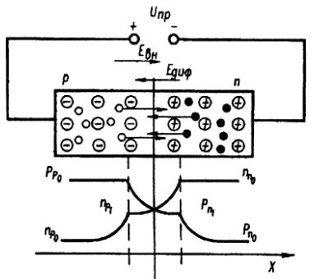
Прямое включение p-n перехода
Напряжённость результирующего поля падает, и уровни Ферми смещаются таким образом, что потенциальный барьер уменьшается. Это сопровождается сужением запирающего слоя, ширина которого
В результате снижения потенциального барьера большее количество основных носителей зарядов получает возможность диффузионно переходить в соседнюю область, что сопровождается ростом тока диффузии. Ток дрейфа при этом не изменится, поскольку он зависит от количества неосновных носителей, появляющихся на границах р-л-перехода. Это количество зависит только от концентрации примесей в полупроводнике и температуры.
Загидуллин Р.Ш.

Slide 16


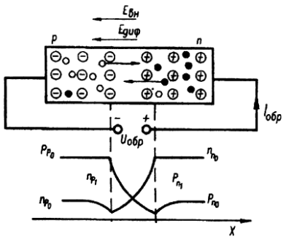
Обратное включение p-n перехода
При включении р-т-перехода в обратном направлении внешнее обратное напряжение создаёт электрическое поле, совпадающее по направлению с внутренним, что приводит к росту потенциального барьера на величину внешнего напряжения и увеличению относительного смещения энергетических диаграмм на .
Это сопровождается увеличением ширины запирающего слоя, которая может быть найдена при подстановки вместо величины
.
Загидуллин Р.Ш.

Slide 17


Теоретическая ВАХ для p-n перехода
Вольт-амперная характеристика представляет собой график зависимости тока во внешней цепи р-n-перехода от значения и полярности напряжения, прикладываемого к нему. Эта зависимость может быть получена экспериментально или рассчитана на основании уравнения вольтамперной характеристики.
Теоретическая вольт-амперная характеристика электронно-дырочного перехода может быть оценена следующим образом.
Переход считается плоскопараллельным (задача становится одномерной и решение её упрощается) и достаточно тонким, так чтобы генерацией и рекомбинацией носителей в переходе можно было пренебречь, то плотность тока, протекающего через электронно-дырочный переход, находящийся под действием внешнего напряжения, будет равна сумме дрейфовой и диффузионной составляющей:
или же
Загидуллин Р.Ш.

Slide 18





Теоретическая ВАХ для p-n перехода
Обычно величина плотности тока, идущего через переход, невелика (не превышает 1 а/см²), в то время как плотность возможного тока диффузии
составляет тысячи а/см², поэтому можно принять, что величина
и пренебречь ею в соотношении
Следовательно, и для перехода, находящегося под напряжением, можно утверждать, что
Использовав полученные ранее выражения для диффузионных и дрейфовых токов:
и соотношение Эйнштейна дифференциальное уравнение, которое и определяет процесс прохождения тока в переходе:
Загидуллин Р.Ш.

Slide 19





Теоретическая ВАХ для p-n перехода
Граничные условии можно записать в следующем виде при:
а при
Решение уравнения
будет иметь вид
Из граничных условий при х =0 константу:
и при
Загидуллин Р.Ш.

Slide 20




Теоретическая ВАХ для p-n перехода
Использовав выражение для контактной разности потенциалов
будем иметь:
то есть
или
Загидуллин Р.Ш.

Slide 21



Теоретическая ВАХ для p-n перехода
Следовательно, концентрация неосновных носителей на границе перехода экспоненциально зависит от величины приложенного к переходу напряжения. С учётом того, что величина контактной разности потенциалов 26 mV (при комнатной температуре), уже при напряжении на переходе 26 mV концентрация неосновных носителей на границе перехода
то есть в 2,7 раза выше равновесной.
С ростом приложенного напряжения она весьма быстро растёт. Аналогично можно найти соотношение для концентрации электронов на границе перехода с p-областью:
Или
Загидуллин Р.Ш.

Slide 22




Теоретическая ВАХ для p-n перехода
При определении концентрации неосновных носителей за переходом используется уравнение непрерывности
Решение уравнения непрерывности даёт следующую зависимость концентрации неосновных носителей за переходом от расстояния:
Из-за рекомбинации концентрация носителей убывает но экспоненциальному закону.
где Lp представляет собой расстояние, на котором концентрация неравновесных носителей убывает в е раз. Величина Lp называется диффузионной длиной дырок. Она зависит от коэффициента диффузии D и от времени жизни неравновесных носителей в полупроводнике
Загидуллин Р.Ш.

Slide 23

Теоретическая ВАХ для p-n перехода
Вольт-амперная характеристика (ВАХ) p-n-перехода представляет
собой зависимость тока от величины и полярности приложенного
напряжения и описывается выражением:
где Io – тепловой обратный ток p-n-перехода;
Uд – напряжение на p-n-переходе;
φт = k T/ q – тепловой потенциал, равный контактной разности
потенциалов (jк) на границе p-n-перехода при отсутствии
внешнего напряжения (при T = 300 К, φт = 0,025 В);
k – постоянная Больцмана; T – абсолютная температура;
q –заряд электрона.
Загидуллин Р.Ш.

Slide 24

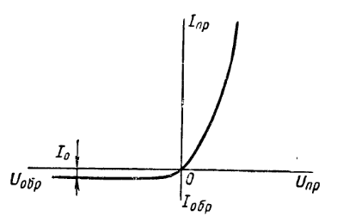
Теоретическая ВАХ для p-n перехода
Пренебрегая рекомбинацией носителей в переходе, получим, что полный ток, проходящий через электронно-дырочный переход, равен разности диффузионного тока и обратного тока: Iдиф – I обр
где Io - обратный ток электронно-дырочного перехода при достаточно большом обратном напряжении. По своей физической природе он представляет ток экстракции, обусловленный неосновными носителями следовательно, величина его очень мала.
Загидуллин Р.Ш.

Slide 25
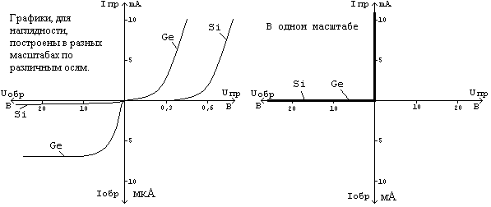
ВАХ p-n перехода

Slide 26
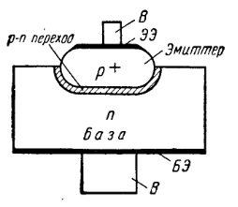
Отличие реальной и теоретической ВАХ
Вольт-амперная характеристика реальной р-n-структуры для полупроводникового диода имеет ряд отклонений от установленной теоретической зависимости.
Полупроводниковым диодом называется двухэлектродный прибор, основу которого составляет электронно-дырочный переход. Изготавливают диоды главным образом из кремния и германия. Упрощённое представление полупроводникового диода показано ниже:
где В — вывод; БЭ—базовый электрод; ЭЭ— эмиттерный электрод.
При прохождении прямого тока основные носители инжектируются преимущественно из эмиттера в базу.
Загидуллин Р.Ш.

Slide 27
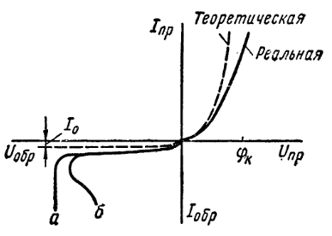

Отличие реальной и теоретической ВАХ
В области малых токов реальная и теоретическая характеристики совпадают. Но при больших прямых токах а также при больших обратных напряжениях характеристики расходятся, что является следствием ряда причин, не учтённых при теоретическом анализе процессов в электронно-дырочном переходе.
В области больших прямых токов порядка десятков и более миллиампер становится значительным падение напряжения на омическом распределённом сопротивлении базы
диода и сопротивлении электродов (r — сопротивление базы и электродов диода). При этом напряжение на электронно-дырочном переходе будет заметно меньше напряжения U, приложенного к диоду, в результате реальная характеристика идёт ниже теоретической и оказывается почти линейной.
Загидуллин Р.Ш.

Slide 28
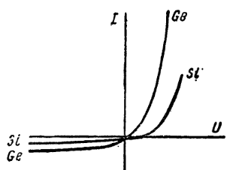
Отличие реальной и теоретической ВАХ
При увеличении обратного напряжения ток диода не остаётся постоянным, равным току экстракции, а медленно увеличивается. Одной из причин роста обратного тока диода является термическая генерация носителей с переходе, ранее не учтённая. Компоненту обратного тока через переход, зависящую от количества генерируемых в переходе носителей, условимся называть
термотоком перехода. С ростом обратного напряжения вследствие расширения перехода увеличивается его объем, поэтому количество генерируемых в переходе носителей тоже увеличивается
Другой причиной роста обратного тока диода является поверхностная проводимость электронно-дырочного перехода, обусловленная молекулярными и ионными плёнками различного происхождения, покрывающими поверхность структуры.
.
Загидуллин Р.Ш.

Slide 29
Отличие реальной и теоретической ВАХ
Сравнивая вольт-амперные характеристики кремниевого и германиевого диодов, отметим, что кремниевые диоды имеют значительно меньшую величину обратного тока из-за более низкой концентрации неосновных носителей. По этой же причине прямая ветвь характеристики у кремниевых диодов идёт значительно ниже, чем у германиевых .
Загидуллин Р.Ш.

Slide 30
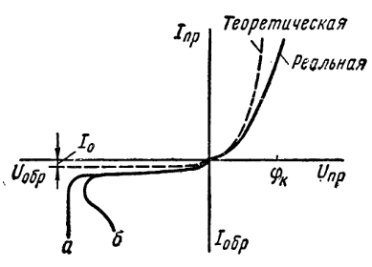
Отличие реальной и теоретической ВАХ
Пробой диода
Когда обратное напряжение диода достигает определённого критического значения, ток диода начинает резко возрастать. Это явление называется пробоем диода. Заметим, что пробои сопровождается выходом диода из строя лишь в том случае, когда возникает чрезмерный разогрев перехода и происходят необратимые изменения его структуры. Если же мощность, выделяющаяся в диоде, поддерживается на допустимом уровне,
он сохраняет работоспособность и после пробоя. Более
того, для некоторых типов диодов пробой является основным рабочим режимом.
Загидуллин Р.Ш.

Slide 31

Отличие реальной и теоретической ВАХ
Пробой диода
Различают два основных вида пробоя электронно-дырочного перехода: электрический и тепловой. В обоих случаях резкий рост тока связан с увеличением количества носителей в переходе.
При электрическом пробое количество носителей в переходе возрастает под действием сильного электрического поля и ударной ионизации атомов решётки, при тепловом пробое — за счёт термической ионизации атомов.
Обычно длина свободного пробега электрона в полупроводнике значительно меньше толщины электронно-дырочного перехода. Если за время свободного пробега электроны успевают набрать достаточную энергию, то возникает ударная ионизация атомов электронами. Так как скорость электронов, определяющая их энергию, зависит от напряжённости электрического поля:
то для ударной ионизации необходима определённая величина напряжённости поля. В германиевом переходе она составляет от 80 до 120 киловольт на сантиметр.
В результате ударной ионизации наступает лавинное размножение носителей заряда и количество носителей уходящих из перехода, оказывается больше количества носителей поступающих в переход.
Загидуллин Р.Ш.

Slide 32
Отличие реальной и теоретической ВАХ
Пробой диода
Практически при электрическом пробое могут иметь место в той или иной степени одновременно оба механизма пробоя — туннельный и лавинный. Величина напряжения пробоя существенно зависит от состояния внешней поверхности перехода, где могут образовываться заряды того или иного знака, которые уменьшают или увеличивают результирующую напряжённость
поля у поверхности по сравнению с её значением в объёме. В неблагоприятном случае напряжение пробоя по поверхности может быть в несколько раз ниже, чем по объёму.
Тепловой пробой диода возникает вследствие разогрева
перехода проходящим через него током при недостаточном теплоотводе, не обеспечивающем устойчивость теплового режима перехода.
Загидуллин Р.Ш.

